Slide 1

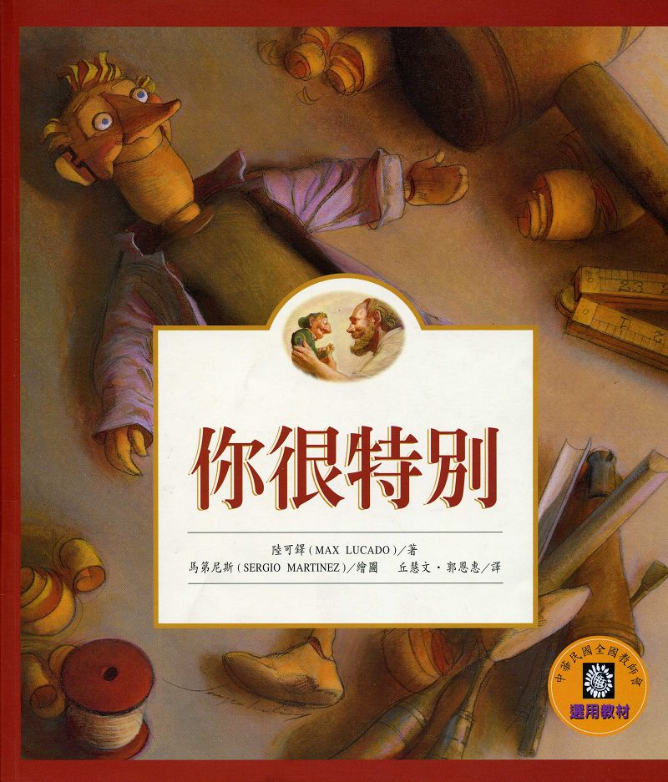
绘本教学
你很特别
bxd配曲：北京天使合唱团演唱《浮云游子》
E-mail文化传播网
www.52e-mail.com

Slide 2
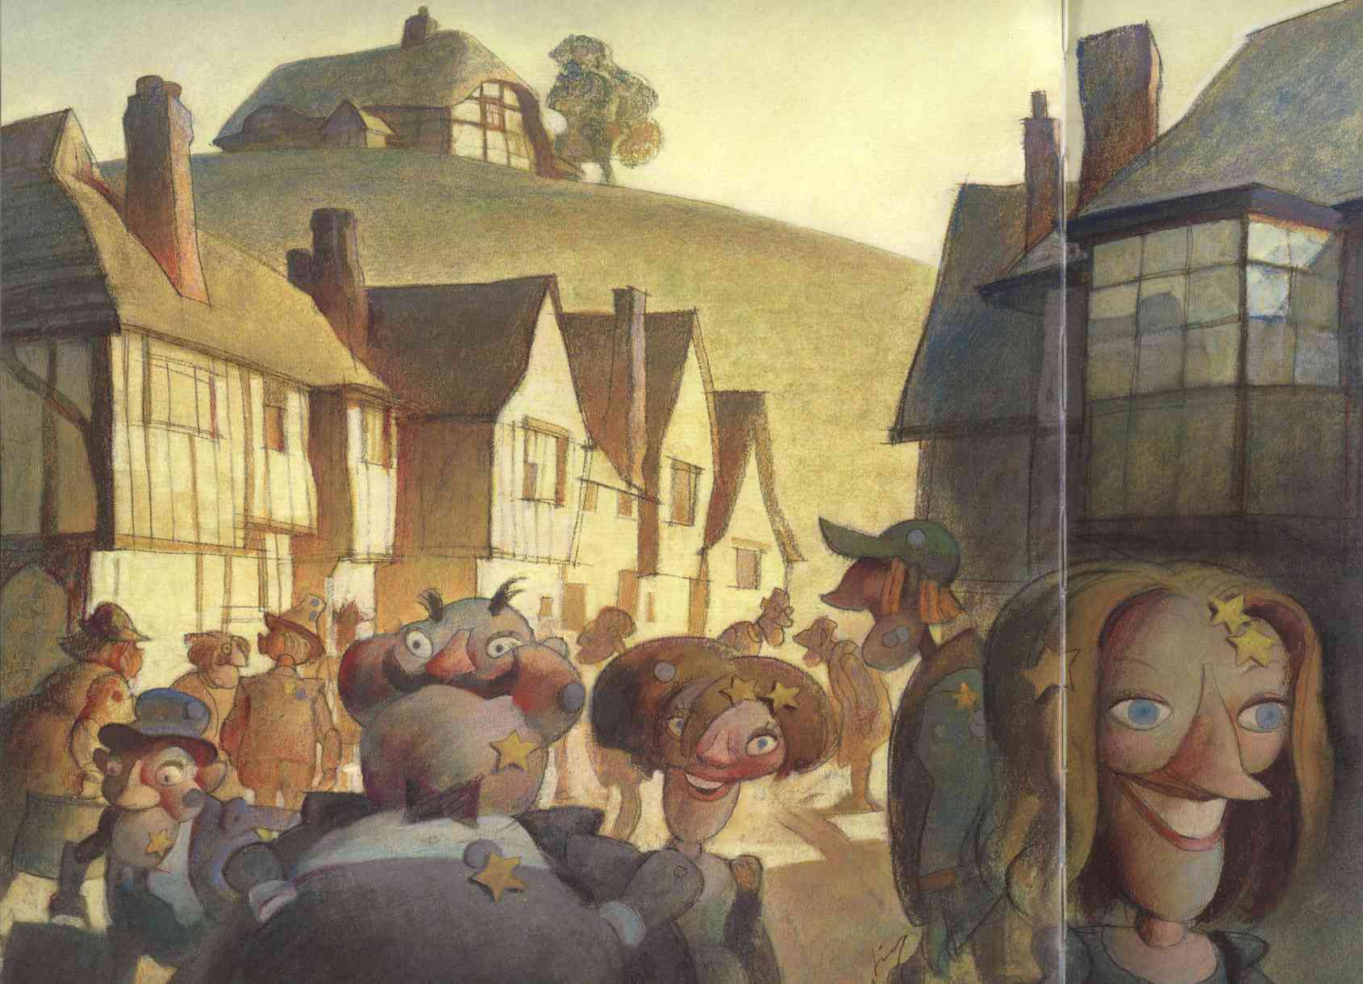
微美克人是一群小木头人。他们都是木匠伊莱雕刻成的。他的工作室座落在一个山丘上，从那儿可以俯瞰整个微美克村。
每个微美克人都长得不一样。有的大鼻子，有的大眼睛；有的个子高，有的个子矮；有人戴帽子，有人穿外套。但是他们全都是同一个人刻出来的，也都住在同一个村子里。

Slide 3
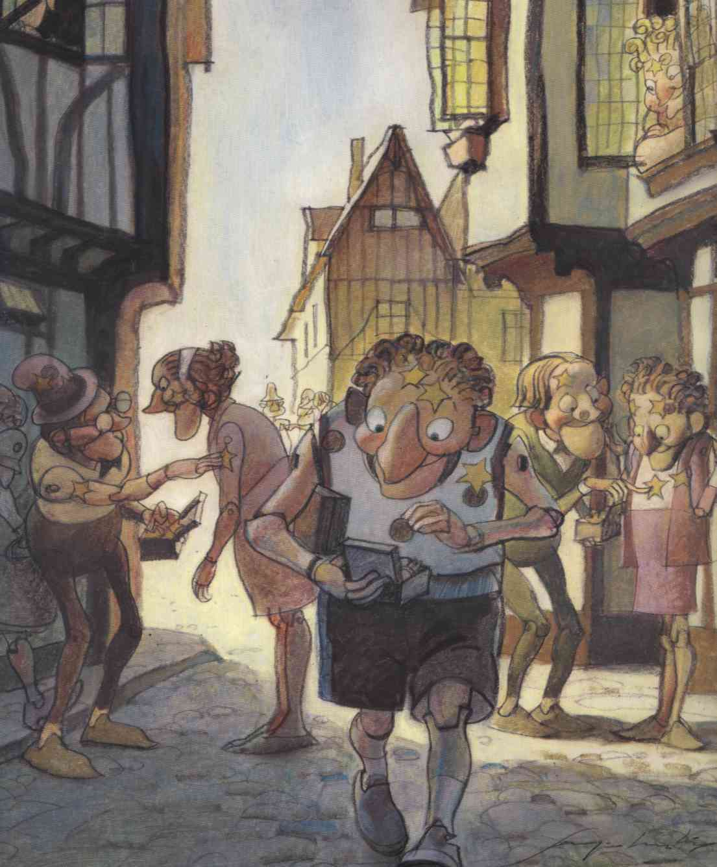
微美克人整天只做一件事，而且每天都一样：他们互相贴贴纸。每一个微美克人都有一盒金星贴纸和灰点贴纸。他们每天在大街小巷里，给遇到的人贴贴纸。
木质光滑、漆色好的漂亮木头人总是被贴上星星。木质粗糙或油漆脱落的就会被贴灰点点。

Slide 4
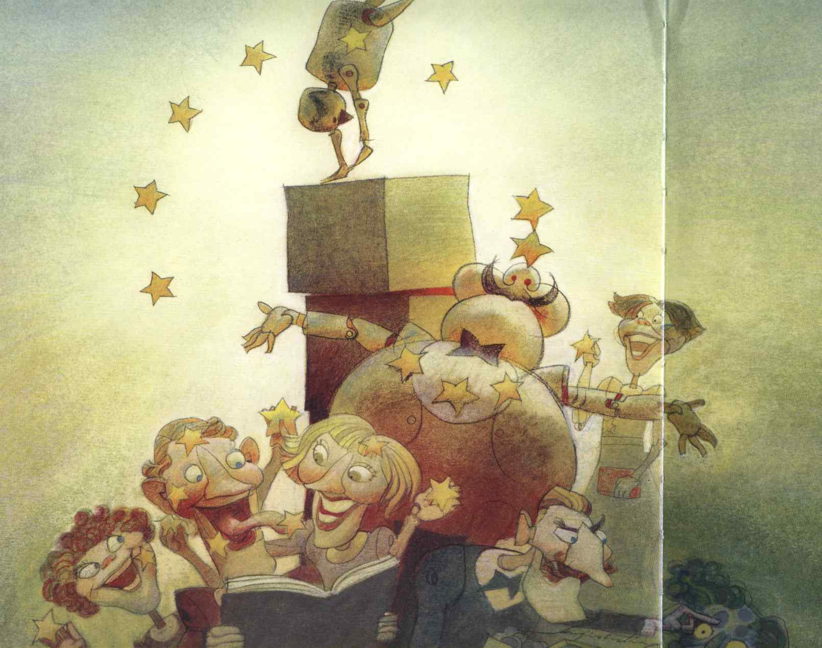
有才能的人当然也会被贴星星。例如有些人可以把大木棍举过头顶，或是可以跳过堆高的箱子。另外，有些人学问好，还有些很会唱歌。大家都会给这些人星星贴纸。
有些微美克人全身都贴满了星星！每得到一个星星，他们就好高兴！他们会想要再做点什么，好再多得一个星星。
然而，那些什么都不会的人，就只有得灰点点的份了。

Slide 5
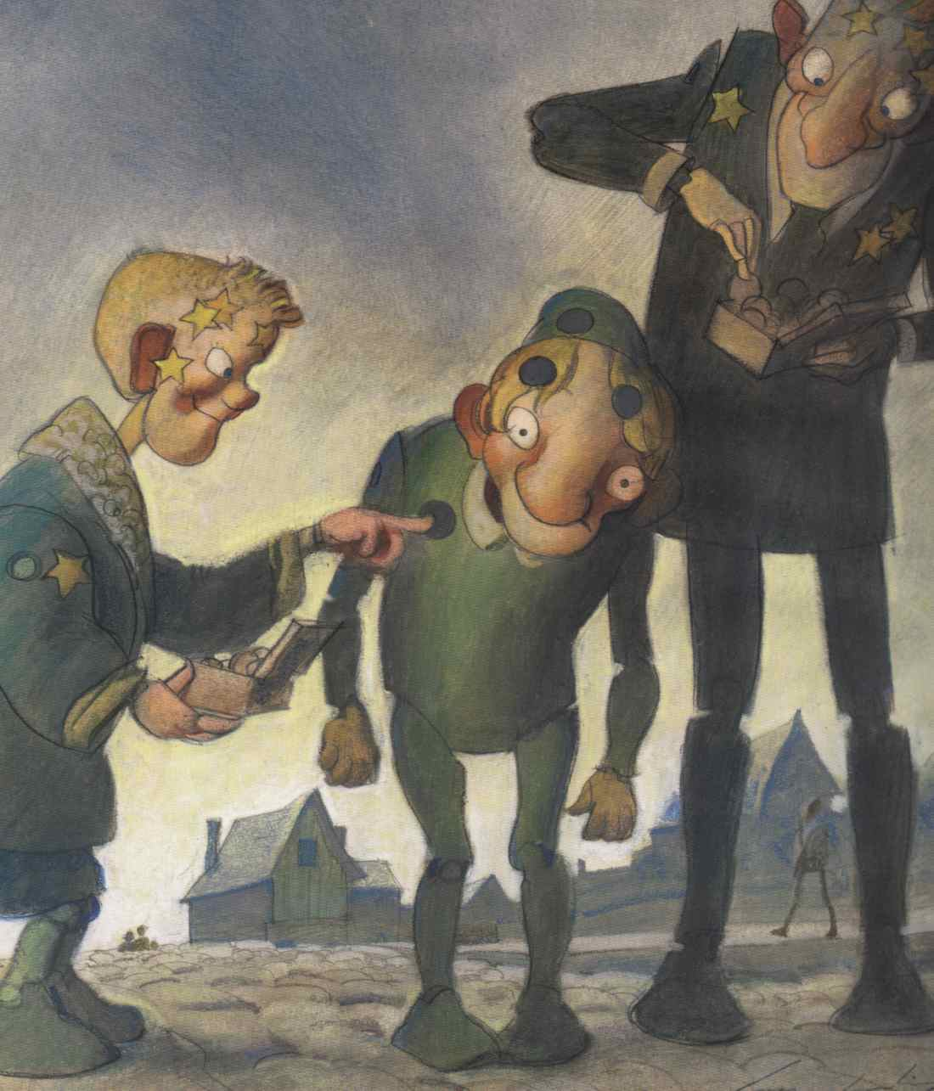
胖哥就是其中之一。他想要跟别人一样跳很高，却总是摔得四脚朝天。一旦他摔下来，其他人就会围过来，为他贴上灰点点。
有时候，他摔下来时刮伤了他的身体，别人又为他再贴上灰点贴纸。
然后，他为了解释他为什么会摔倒，讲了一些可笑的理由，别人又会给他再多一些灰点。
不久之后，他因为灰点太多，就不想出门了。他怕又做出什么傻事，像是忘了帽子或是踩进水里，那样别人就会再给他一个灰点。其实，有些人只因为看到他身上有很多灰点贴纸，就会跑过来再给他多加一个，根本没有其他理由。

Slide 6
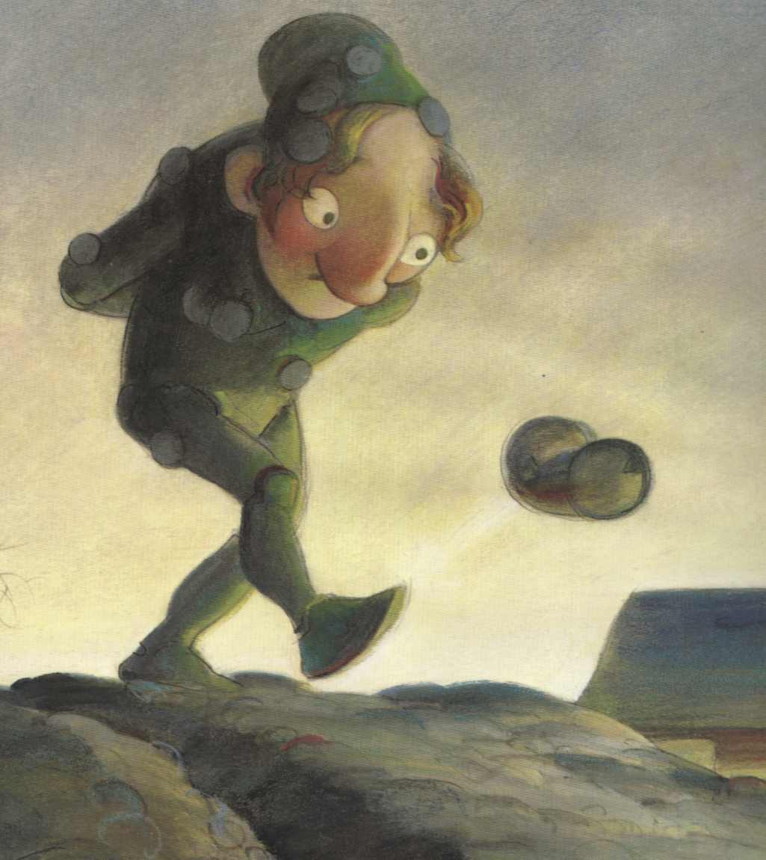
“他本来就该被贴很多点点的。”大家都这么说。“因为他不是个好木头人。”
听多了这样的话，胖哥也这么认为了。他会说：“是啊，我不是个好微美克人。”
他很少出门，每次他出去就会去跟有很多灰点点的人在一起，这样他才不会自卑。

Slide 7
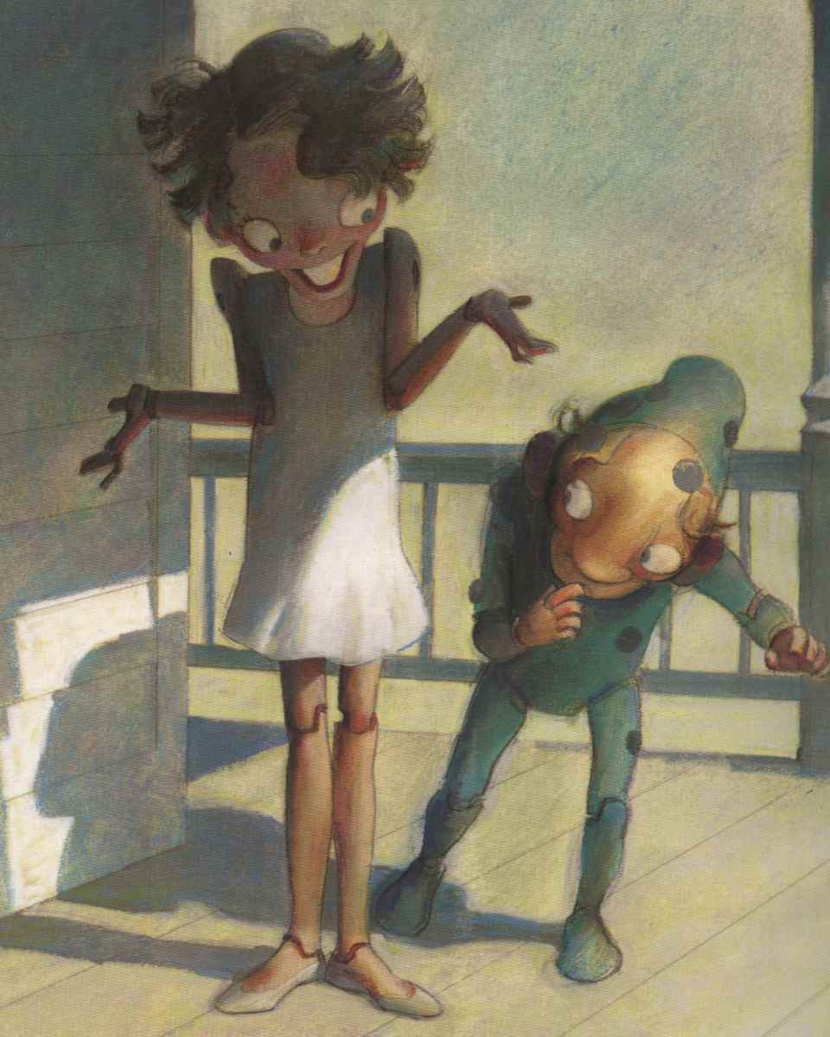
有一天，他遇见一个很不一样的微美克人。她的身上既没有灰点点，也没有星星，就只是木头。她的名字叫露西亚。
可不是别人不给她贴贴纸喔，是因为贴纸根本贴不住。
有些人很钦佩露西亚没有得到任何灰点，所以他们便想为她贴上星星，但是一贴，贴纸就掉下来了。有些人因为露西亚没有星星，所以瞧不起她，他们想给她贴灰点，但是也贴不住。

Slide 8
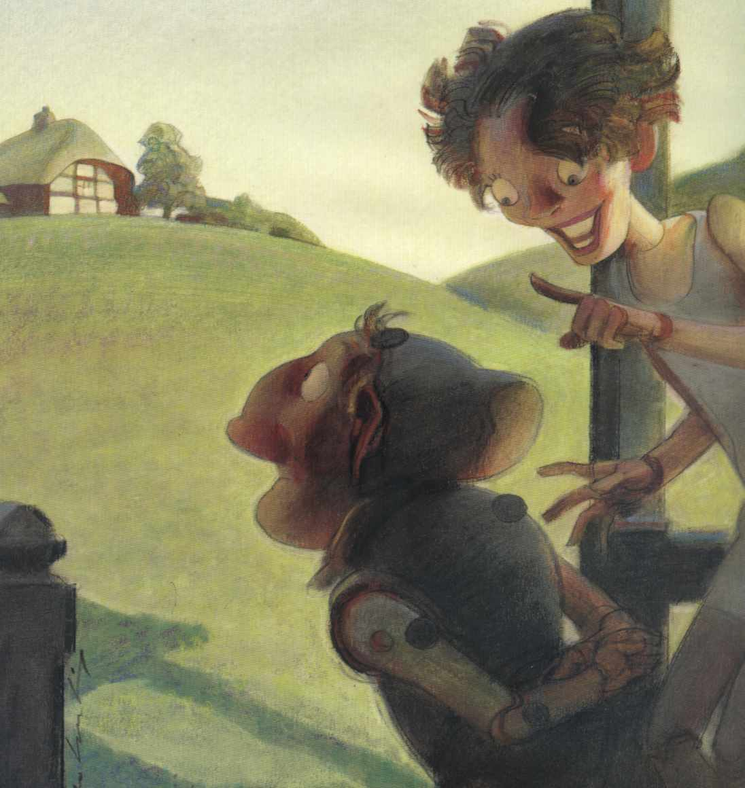
胖哥心里想：我就是想这样。我不想要任何记号。所以，他问那个身上没有贴纸的微美克人，怎么做可以跟她一样。“很简单啊，”露西亚说。“我每天去找伊莱。”
“伊莱？”“对呀！就是木匠伊莱。我会跟他一起在他的工作室里。”
“为什么？”
“你自己去看看不就知道了吗？去吧！他就在山丘上。”那个没有贴纸的微美克人一说完就转身，踏着轻快的步伐离开了。

Slide 9
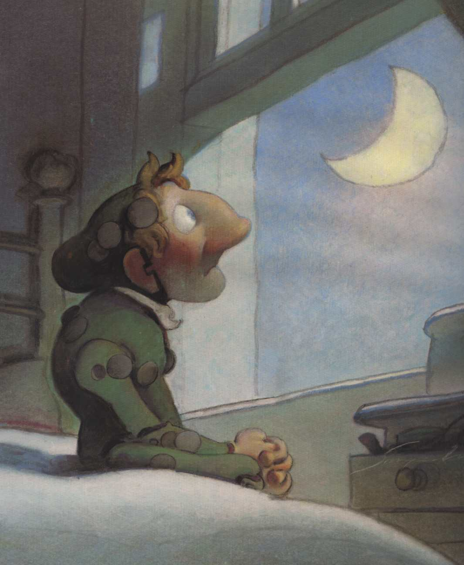
“但是，他肯见我吗？”胖哥大喊。不过露西亚没有听到。
所以胖哥还是回家了。他坐在窗边，看着外面的微美克人彼此追逐，争相为别人贴贴纸。
“这是不对的。”他对自己说。他决定去见伊莱。

Slide 10
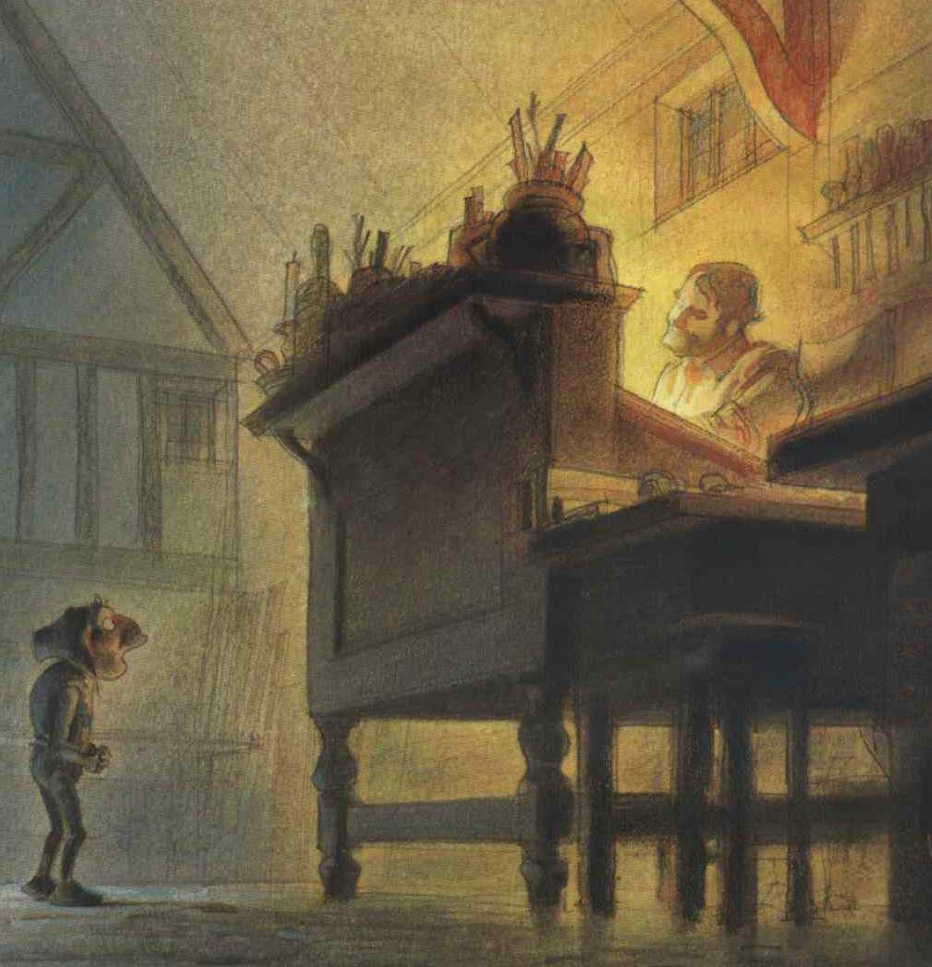
他走上通往山顶的小路，然后走进那间大大的工作室。这里的东西都好大，让他不禁张大了他的木头眼睛。连凳子都跟他一样高。他得踮起脚尖才看见工作台面。而铁锤跟他的手臂一样长。胖哥惊讶的咽了咽口水。“我不要待在这里。”他转身想走。
这时他听到有人叫他。
“胖哥？”那个声音低沉又有力。
胖哥停住脚步。
“胖哥！真高兴看到你。过来让我瞧瞧。”
胖哥慢慢转过身，看着那位高大、满脸胡子的木匠。
他问木匠：“你知道我的名字？”
“当然喽。你是我造的啊。”

Slide 11
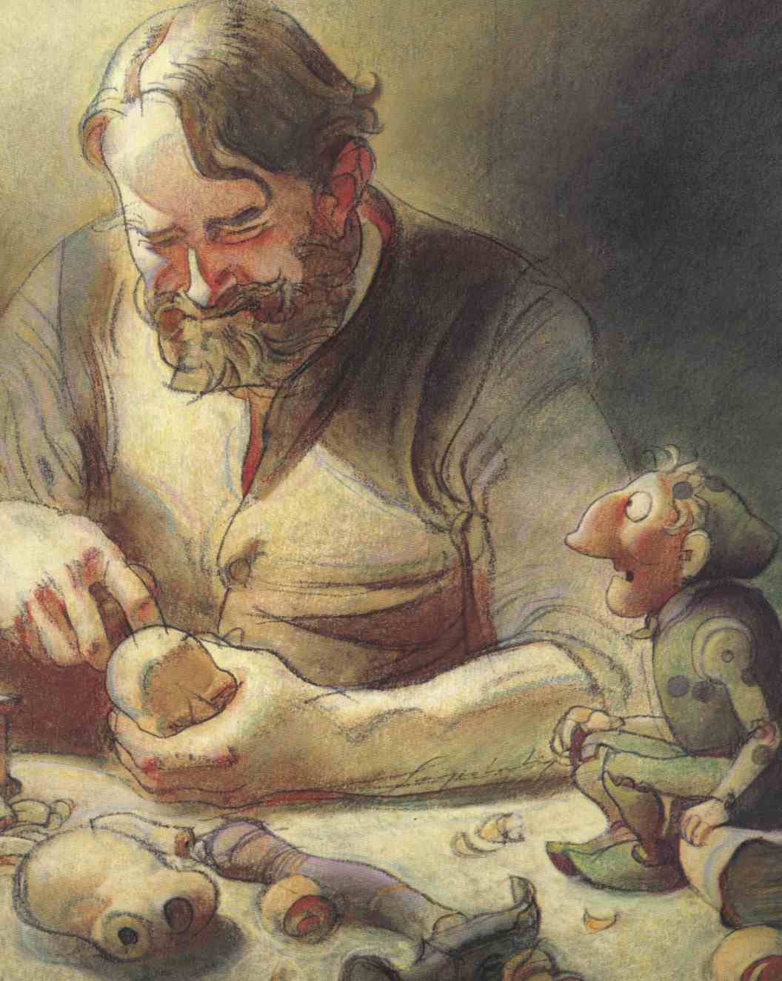
伊莱弯下腰，把胖哥抱到工作台上。“嗯……”这位创造者看见他身上的灰点，若有所思的说： “看来，别人给了你一些不好的记号。”
“我不是故意的，伊莱。我真的很努力了。”
“喔，孩子，你不用在我面前为自己辩护。我不在乎别的微美克人怎么想。”
“你不在乎？”
我不在乎，你也不应该在乎。给你星星或点点的是谁？他们和你一样，都只是微美克人。他们怎么想并不重要，胖哥。重要的是我怎么想。我觉得你很特别。”

Slide 12
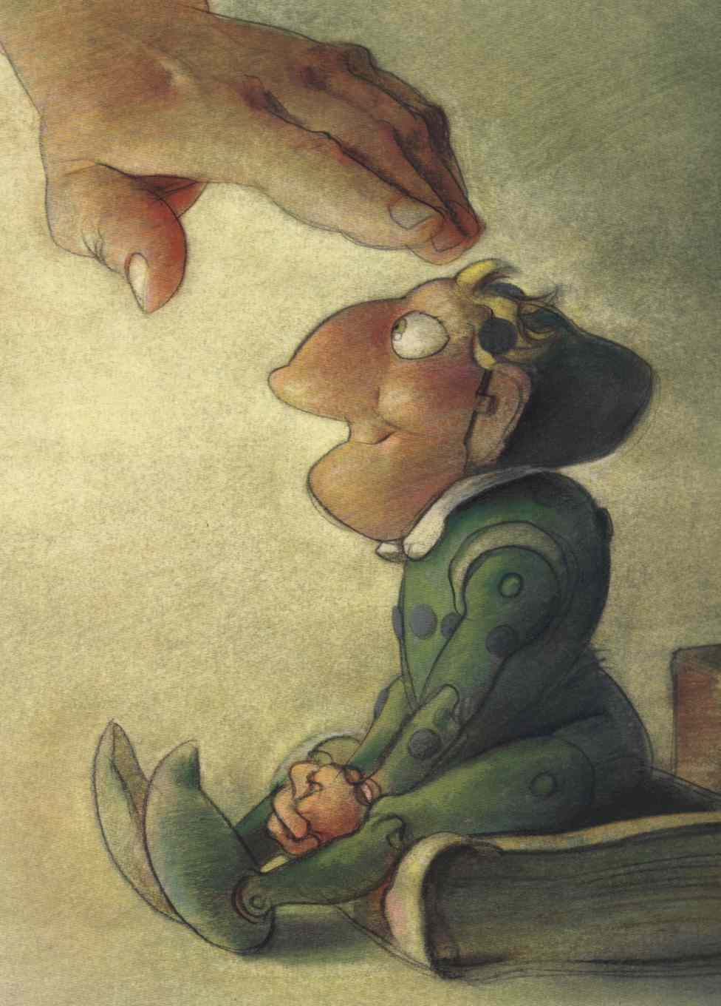
胖哥笑了。“我？很特别？为什么？我走不快，跳不高。我的漆也开始剥落。你为什么在乎我？”
伊莱看着胖哥，他把手放在胖哥的小木头肩膀上，缓缓的说：“因为你是我造的。所以我在乎你。”
胖哥从来没有被人这样盯着看，更不要说是他的创造者。他不知道该说什么才好。

Slide 13
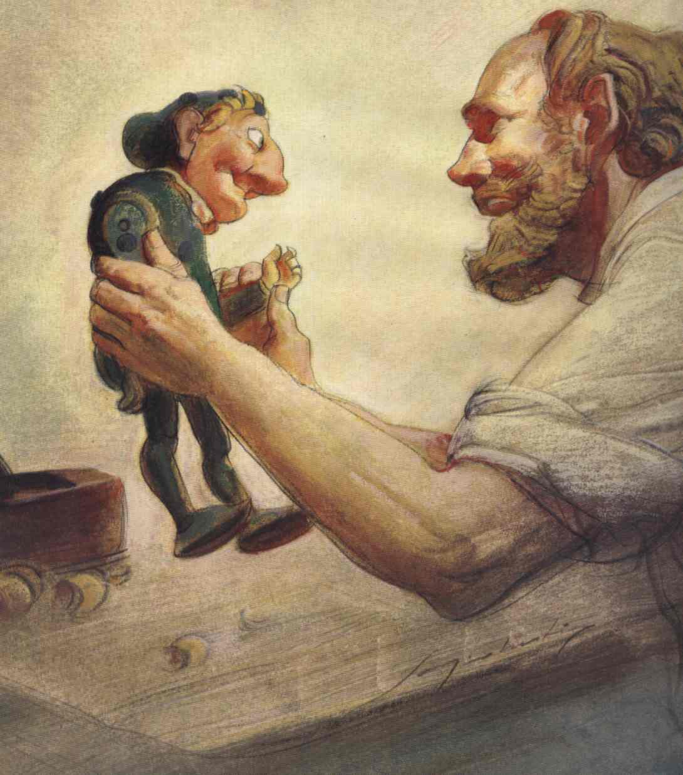
“我天天都在盼望你来，”伊莱说。
“我来，是因为我碰到一个没有被贴贴纸的人。”胖哥说。
“我知道。她提起过你。”
“为什么贴纸在她的身上都贴不住呢？”
创造者温柔的说：“因为她决定要把我的想法看得比别人的想法更重要。只有当你让贴纸贴到你身上的时候，贴纸才会贴得住。”
“什么？”
“当你在乎贴纸的时候，贴纸才会贴得住。你愈相信我的爱，就愈不会在乎他们的贴纸了。”
“我不太懂。”

Slide 14
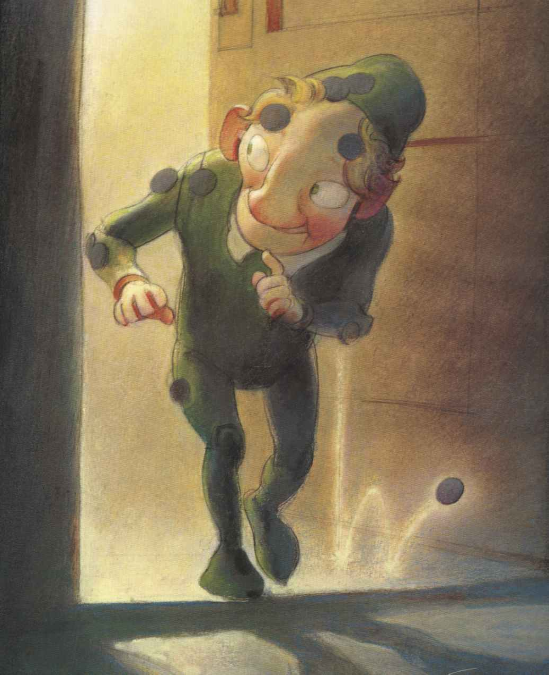
伊莱微笑地说：“你会懂的，不过得花点时间，因为你有很多贴纸。现在开始，你只要每天来见我，让我来提醒你我有多爱你。”
伊莱把胖哥从工作台捧起，放到地上。当胖哥走出门时，伊莱对他说：“记得，你很特别，因为我创造了你。我从不失误的。”
胖哥并没有停下脚步，但他在心里想：我想他说的是真的。
就在他这么想的时候，一个灰点掉下来了。

Slide 15
故事的省思
在这个故事中，最让你感到印象深刻的段落或情节是…
看完这个故事，你的想法是……

Slide 16
经验分享1
你曾经像“胖哥”一样被人贴上过许多“灰点点”吗？
那些是什么？发生了哪些事？如何发生的？
你当时感觉如何？(生气？沮丧？不舒服？)
这些事对你的生活产生什么影响？
这些事对你自己的看法产生什么影响？
你目前的困难和这些影响有什么关连？

Slide 17
经验分享2
或者，你曾经拥有过许多“金星星”吗？
那些是什么？你做了什么让你能够获得这些“金星星”？你是如何做到的？
你当时感觉如何？
对你有什么影响？
你从这些经验中学到了什么？

Slide 18
经验分享3
你会希望拥有许多“金星星”？或是会想要像“露西亚”一样，身上没有任何星星或点点？
为什么你希望自己像那样？
这时你会感觉如何？
为了成为你所期待的自己，你曾经做过一些什么努力？结果如何？
或者你打算如何努力，才能让自己更接近你所期待的自己？

Slide 19
经验分享4
在你目前的生命经验中，谁是你的“伊莱”?
如果你向“伊莱”询问；我要如何做才能成为更让自己满意的自己？你想，“伊莱”将对你说些什么呢?
要如何做，才能成为令自己满意的自己?
如果现在的你被贴上许多“灰点点”，你会怎么办？

Slide 20
问题与讨论
为什么人们会很轻易地将别人贴上灰点点或金星星呢？
你是否向别人贴上灰点点或金星星呢？你这么做的理由是什么？你发现它们产生了什么作用或影响？
作为老师，如何能成为学生生命经验中的“伊莱”呢？
bxd配曲：北京天使合唱团演唱《浮云游子》
更多精彩请点击这里访问http://www.52e-mail.com

